Slide 1
GITHUB
Build software better, together.
YESENIA MATILDE ESPINO

Slide 2
¿Qué es?
GitHub es una forja para alojar proyectos utilizando el sistema de control de versiones Git. Utiliza el framework Ruby on Rails por GitHub, Inc.
Podemos permitir que varios desarrolladores estén trabajando en un mismo proyecto, ver los cambios que se produjeron en cada archivo.

Slide 3
¿Cómo funciona?
El flujo de trabajo básico en Git es algo así:
Modificas una serie de archivos en tu directorio de trabajo.
Preparas los archivos, añadiendo instantáneas de ellos a tu área de preparación, ósea tu carpeta local de trabajo.
Confirmas los cambios, lo que toma los archivos tal y como están en el área de preparación, y almacena esa instantánea de manera permanente en tu directorio de Git.

Slide 4
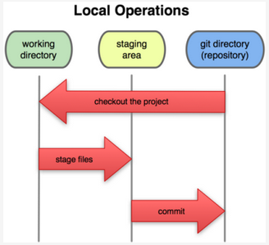
Ejemplo

Slide 5
Fuentes de información
https://github.com/
http://www.taringa.net/posts/linux/14340036/Usando-github.html
http://html5facil.com/tutoriales/git-y-github-desde-la-trinchera-parte-i

